Slide 1
Inovação Pedagógica,
Tradição Acadêmica e a
Base Nacional Comum Curricular
Carlos Alberto dos Santos
carlos.alberto@ufrgs.br
Instituto de Física
UFRGS
http://pt.slideshare.net/casifufrgs/inovacao-pedagogica-tradicao-academica-e-a-base-nacional-comum-curricular-53342130

Slide 2
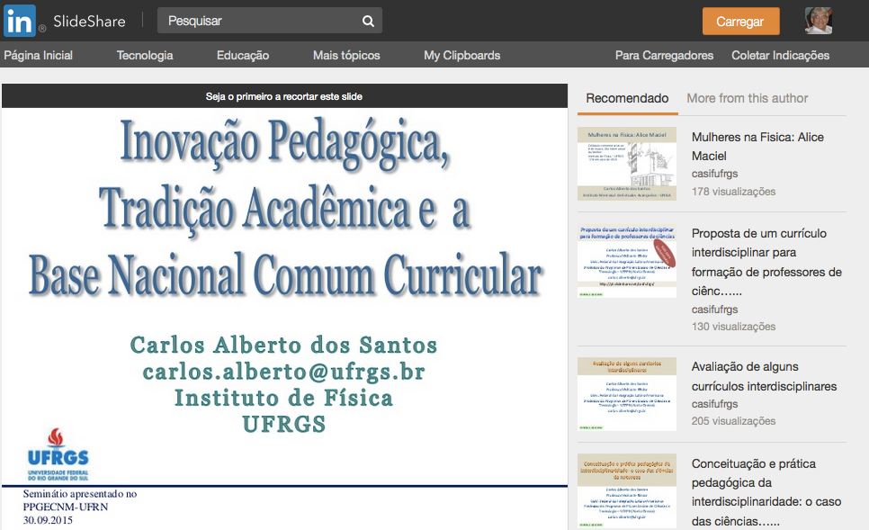
http://pt.slideshare.net/casifufrgs/

Slide 3
O que vamos tratar aqui tem a ver com isso . . .

Slide 4



Alunos conectados nas nuvens digitais
Professores congelados no passado

Slide 5
E tem a ver, principalmente, com isso . . .

Slide 6


Dos 10 trabalhos mais citados, entre 2005 e 2015, com o termo biology, 6 utilizam conceitos ou técnicas da física

Slide 7
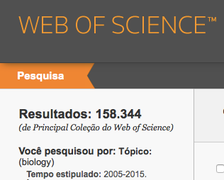
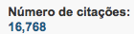
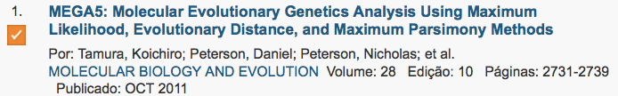
2005-2015 (13.09.2015)

Slide 8
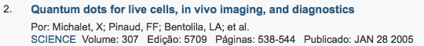
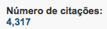
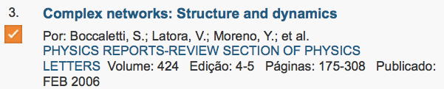
KeyWords Plus:SEMICONDUCTOR NANOCRYSTALS; CDTE NANOCRYSTALS; FLUORESCENT-PROBES; LUMINESCENT; SIZE; PROTEIN; PEPTIDES; LIGANDS; NANOPARTICLES; TRANSDUCTION

Slide 9
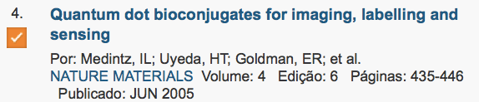


Slide 10
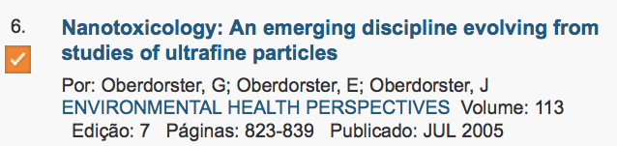
Palavras-chave de autor: biokinetics; central nervous system; engineered nanomaterials; environmental health; human health; nanosized particles; respiratory tract; risk assessment; skin; ultrafine particles
KeyWords Plus: PARTICULATE AIR-POLLUTION; INCREASED PULMONARY TOXICITY; INSOLUBLE IRIDIUM PARTICLES; INDUCE OXIDATIVE STRESS; WALL CARBON NANOTUBES; IN-VIVO; INTRATRACHEAL INSTILLATION; INHALED PARTICLES; AXONAL-TRANSPORT; QUANTUM DOTS

Slide 11
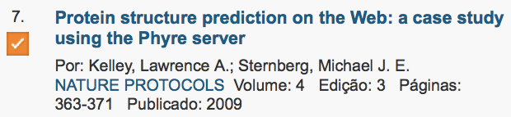
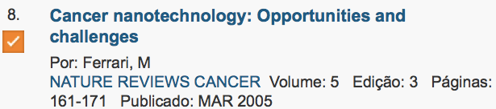

Slide 12
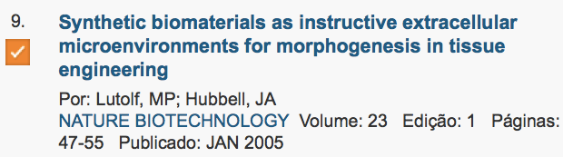
Palavras-chave
KeyWords Plus:GROWTH-FACTOR DELIVERY; CELL-MIGRATION SPEED; EMBRYONIC STEM-CELLS; POLYMERIC BIOMATERIALS; SENSITIVE HYDROGELS; PEPTIDE SCAFFOLDS; PROGENITOR CELLS; DRUG-DELIVERY; MATRIX; ADHESION

Slide 13
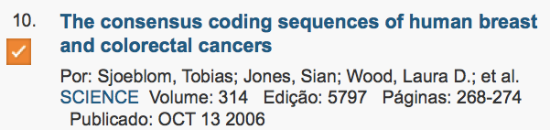
6/10 artigos com conceitos da física

Slide 14
Já faz tempo que isso vem preocupando professores e pesquisadores em vários países

Slide 15
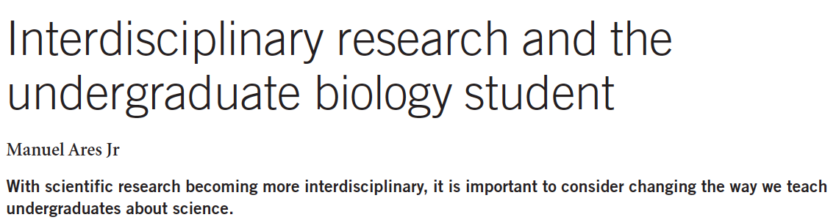
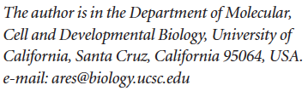
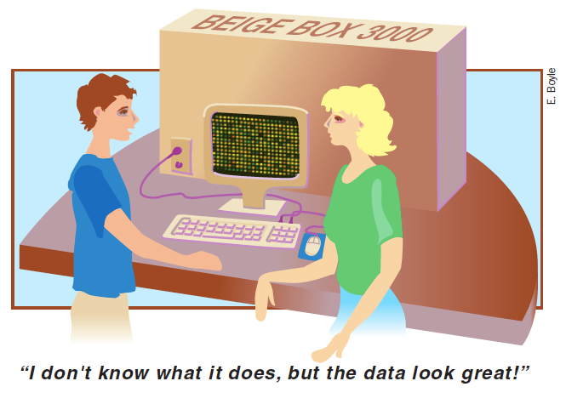
2004

Slide 16
O que diz o MEC?
PCN 2006

Slide 17
O desenvolvimento dos conteúdos deve ser realizado, numa perspectiva de interdisciplinaridade e contextualização.
A interdisciplinaridade não tem a pretensão de criar novas disciplinas ou saberes, mas de utilizar os conhecimentos de várias disciplinas para resolver um problema concreto ou compreender um determinado fenômeno sob diferentes pontos de vista.
Tratar os conteúdos de ensino de modo contextualizado, aproveitando sempre as relações entre conteúdos e contexto para dar significado ao aprendido, estimular o protagonismo do aluno e estimulá-lo a ter autonomia intelectual.
A interdisciplinaridade supõe um eixo integrador, que pode ser o objeto de conhecimento, um projeto de investigação, um plano de intervenção.
Mas, fazer isso não é simples
Ciências da natureza, matemática e suas tecnologias. Brasília: MEC, 2006. (Orientações curriculares para o ensino médio, 2)

Slide 18
Minha vivência com o problema começou em 2008 . . .

Slide 19
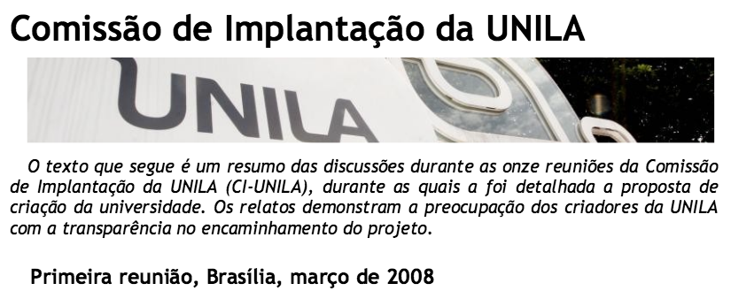

Slide 20
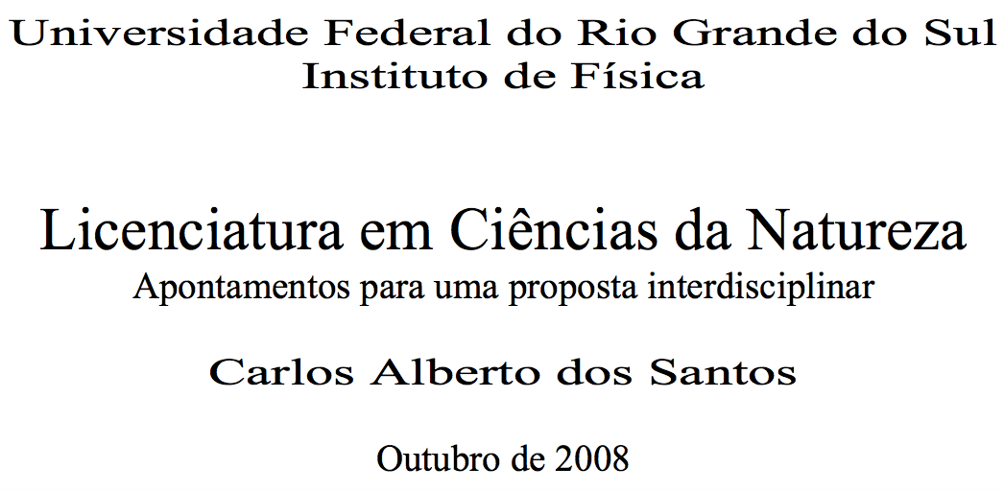
Documento encaminhado à Comissão de Implantação da UNILA

Slide 21
A atual estrutura orgânica de nossas universidades praticamente inviabiliza a oferta de cursos interdisciplinares. Os departamentos ou institutos de biologia, física e química estão interessados em pesquisas científicas das suas respectivas áreas de atuação. Professores desses departamentos, dedicados às pesquisas educacionais geralmente concentram-se em tópicos de suas disciplinas.
Documento encaminhado à Comissão de Implantação da UNILA

Slide 22

A presente proposta requer a constituição de um departamento dedicado à pesquisa no ensino de ciências. i.e., um departamento essencialmente interdisciplinar (pedagogos, psicólogos, biólogos, físicos, matemáticos e químicos) uma exigência mais facilmente aceita em uma instituição nova.
Documento encaminhado à Comissão de Implantação da UNILA

Slide 23

Descoberta tardia

Slide 24


Jovens professores
Vetustos professores

Slide 25
Em 2009 . . .

Slide 26
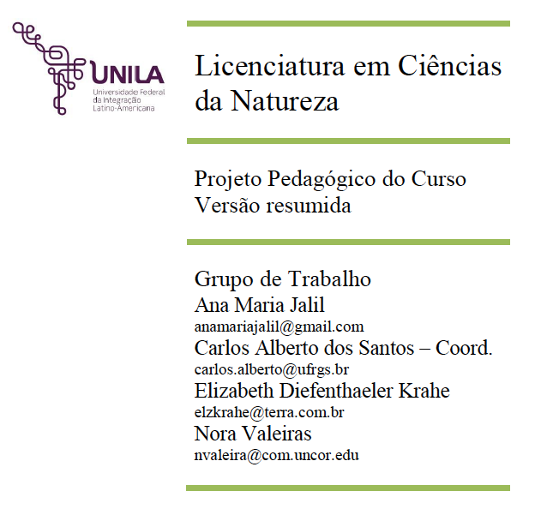

Slide 27
Estrutura do currículo
3 anos iniciais, conteúdo interdisciplinar. Formação de professor de ciências para o ensino fundamental.
1 ano em uma área de concentração (biologia, física ou química). Formação de professor para o ensino médio.
O estudante pode solicitar reingresso para cursar as outras especialidades.
Em 6 anos o aluno pode obter 4 diplomas.

Slide 28
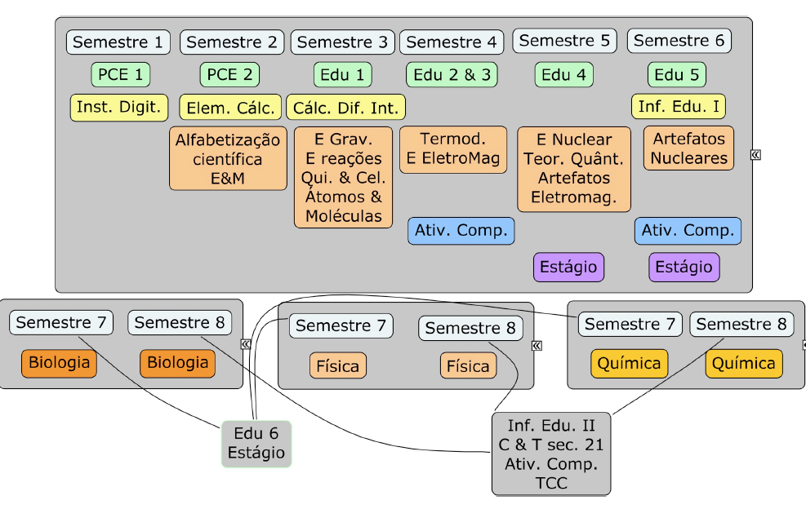

Slide 29
Em 2013 . . .

Slide 30

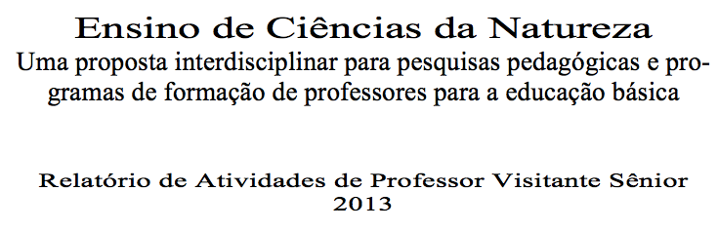

Slide 31
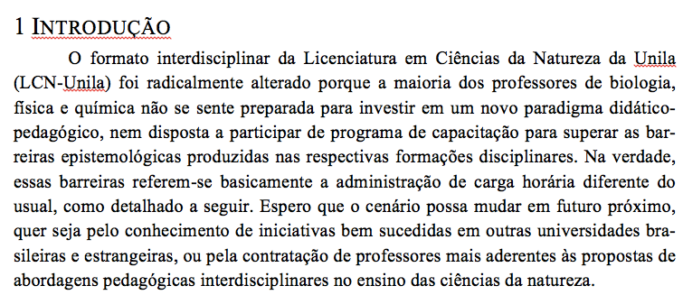

Slide 32
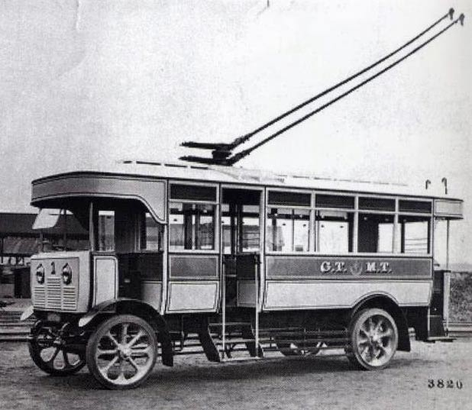
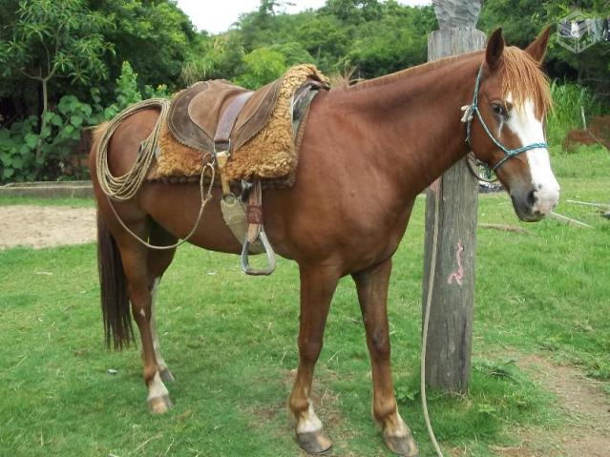
Lembrar da energia solar nos anos 1970
Perdeu o bonde da história
Cavalo encilhado não passa duas vezes

Slide 33
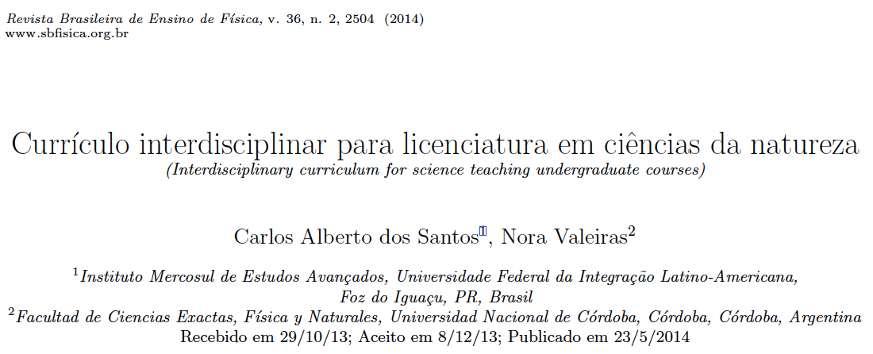
http://www.sbfisica.org.br/rbef/pdf/362504.pdf

Slide 34
Os dois primeiros semestres do currículo

Slide 35
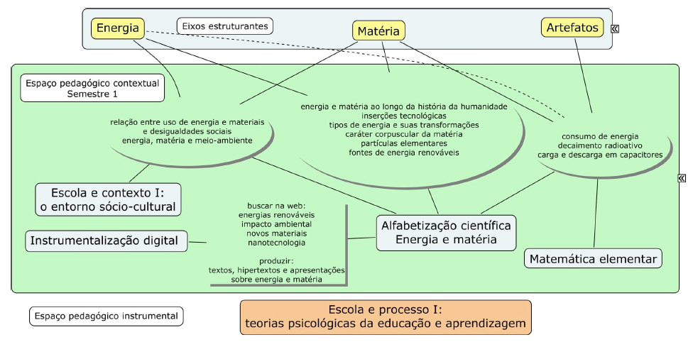

Slide 36
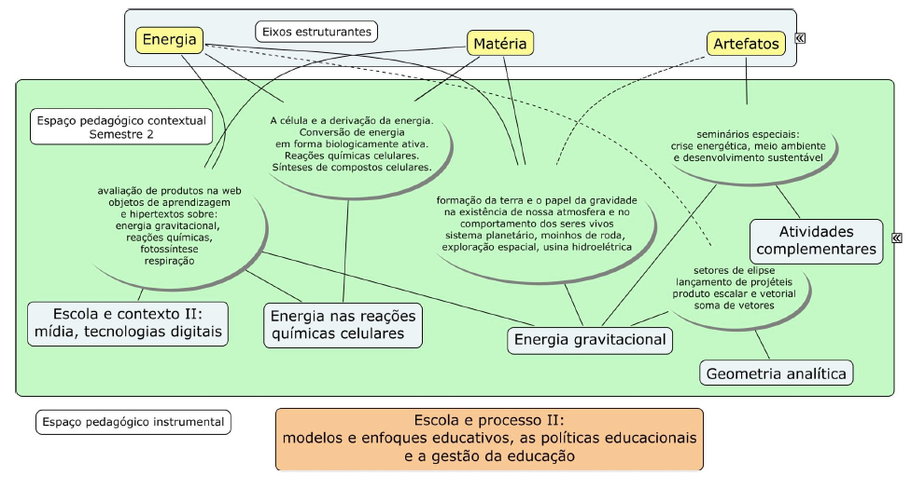

Slide 37
A primeira disciplina sobre ciências

Slide 38
Alfabetização científica em Energia e Matéria
Os conceitos de energia e matéria ao longo da história da humanidade, com ênfase nas suas inserções tecnológicas e no surgimento de concepções espontâneas. Os diferentes tipos de energia e suas transformações. O caráter corpuscular da matéria. Introdução ao estudo da tabela periódica. O modelo atômico de Rutherford-Bohr. Partículas elementares. A dualidade partícula-onda e a equivalência massa-energia. A crise energética. Fontes de energia renováveis.
Objetivos da disciplina

Slide 39
Apresentar, em linguagem de divulgação científica, um panorama do conteúdo do currículo, a partir da literatura científica contemporânea.
Mostrar em que etapa do currículo os conceitos referentes à literatura contemporânea serão abordados.
Mostrar que é possível tratar tópicos científicos avançados para uma audiência leiga.
Estratégia ausubeliana

Slide 40
Um livro de texto para a disciplina

Slide 41
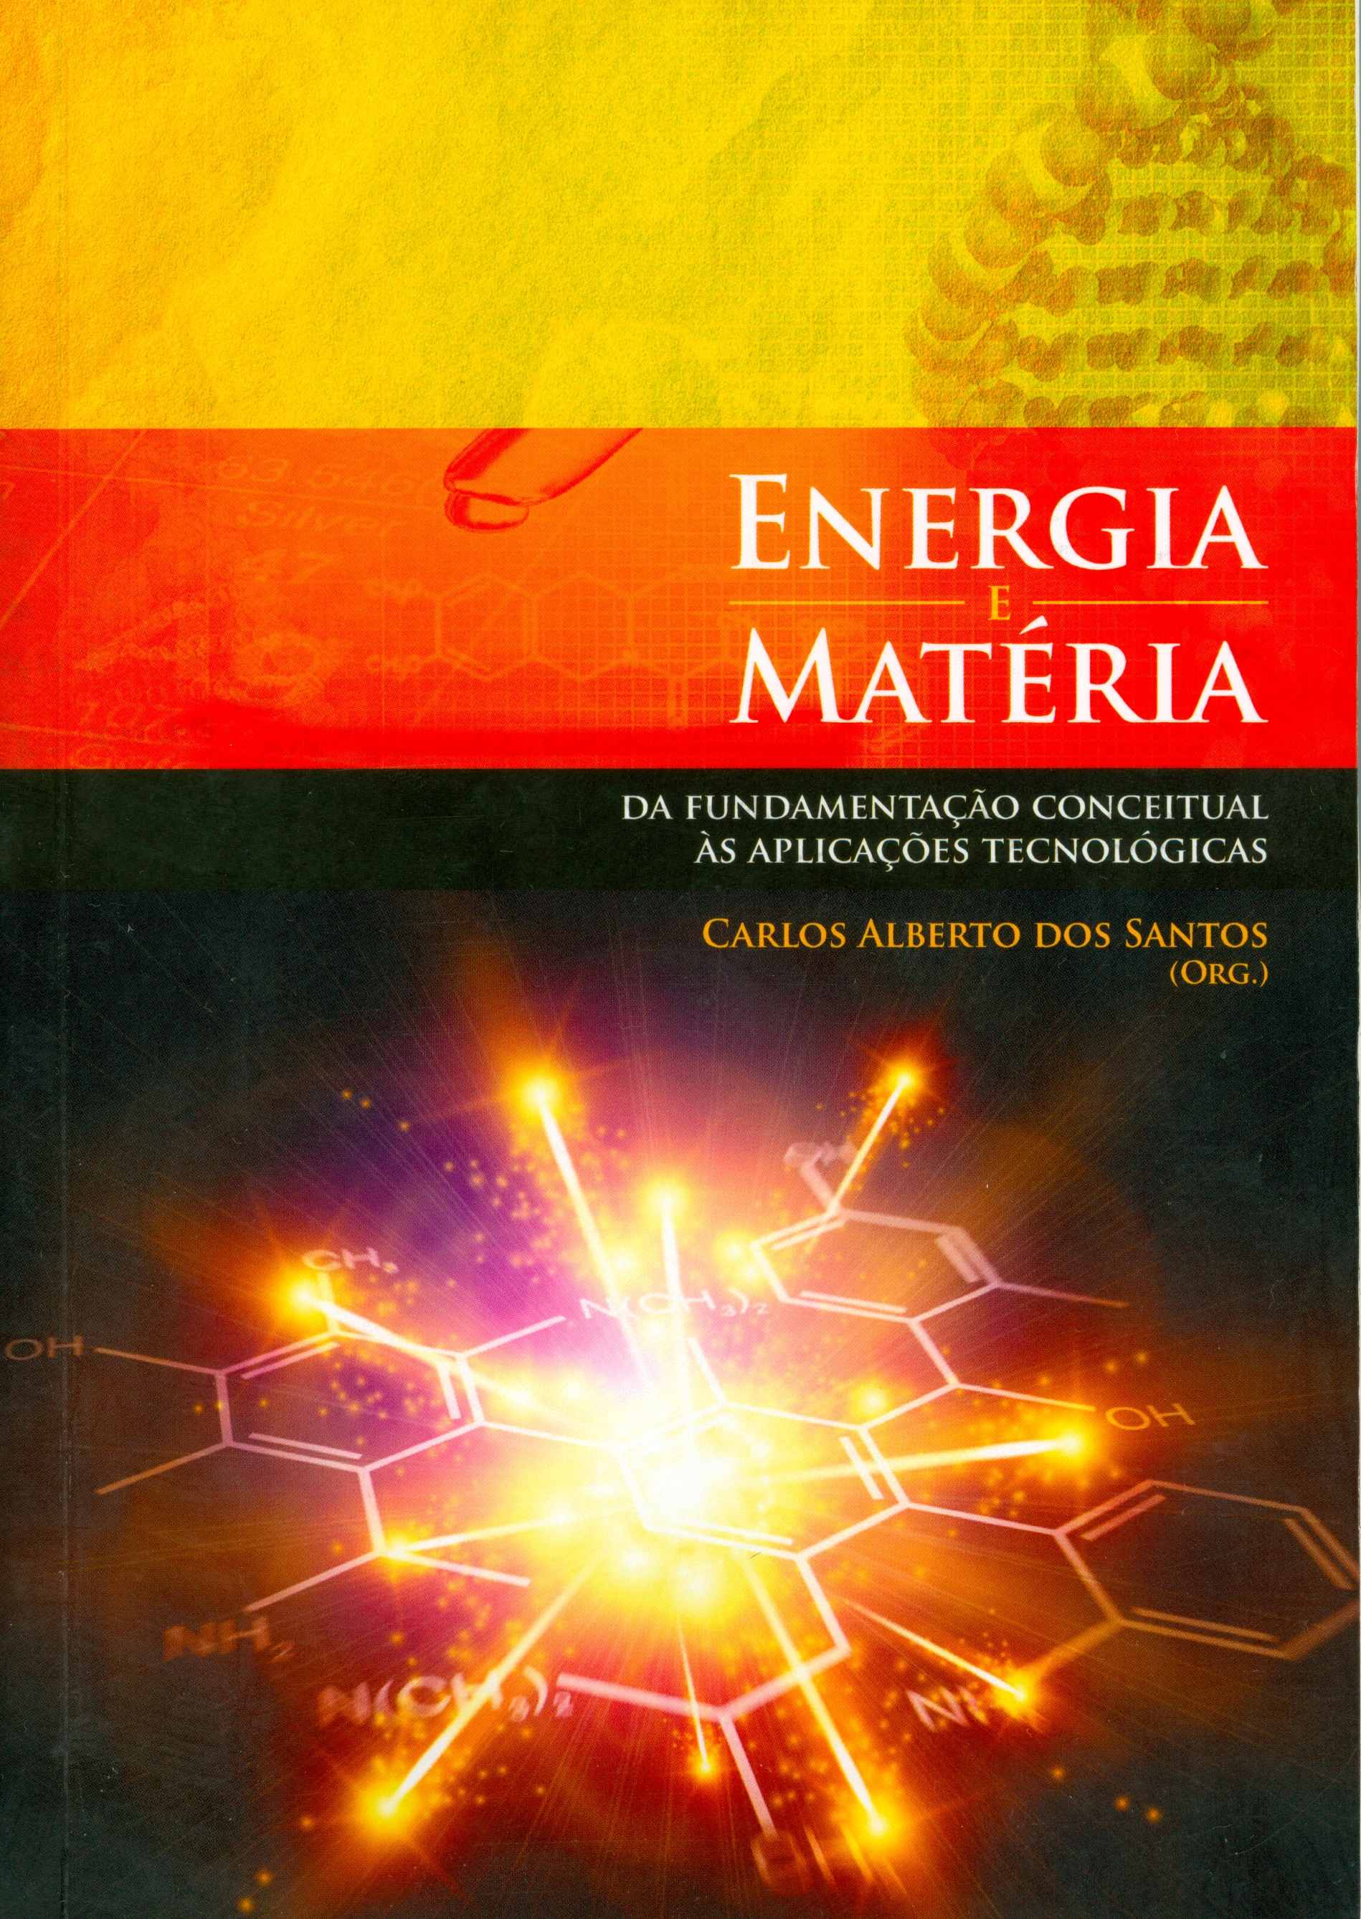
O livro pode ser adquirido na página da editora, https://www.livrariadafisica.com.br, ou nas seguintes livrarias:
Cooperativa Cultural da UFRN
Cultura
Saraiva

Slide 42
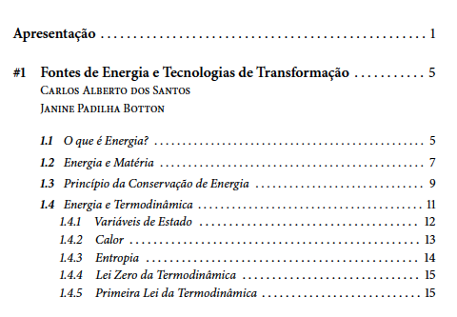
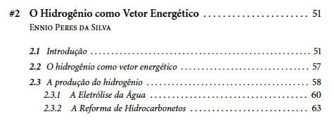

Slide 43
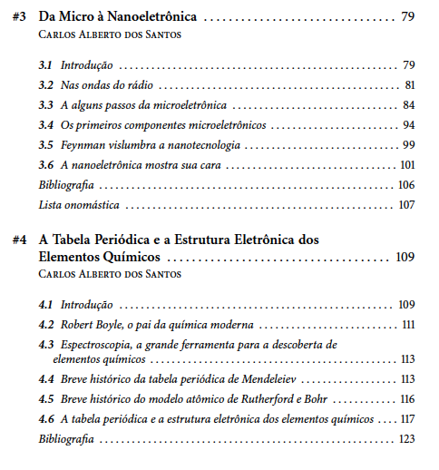

Slide 44
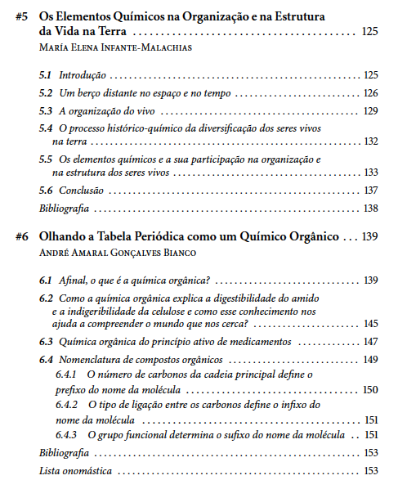

Slide 45
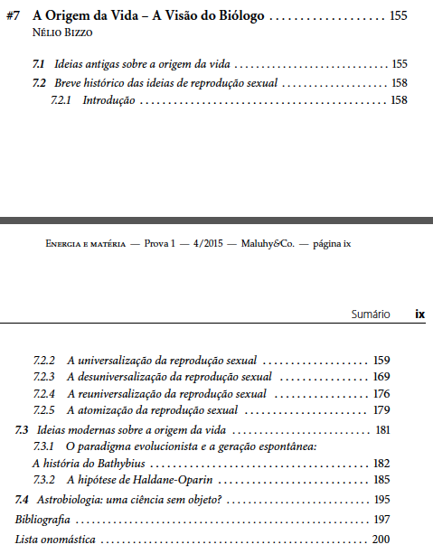

Slide 46
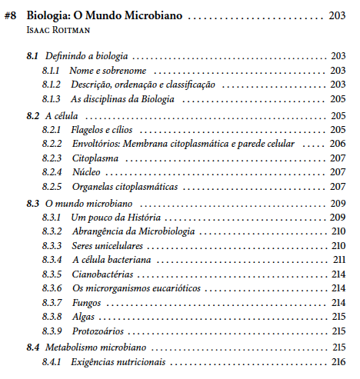

Slide 47
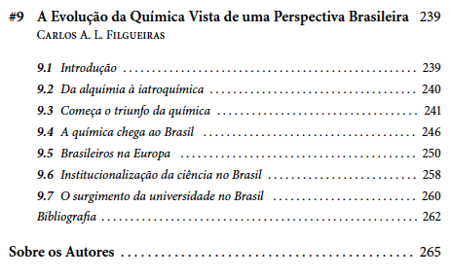

Slide 48

Em um departamento tradicional . . .
Déjà Vu

Slide 49
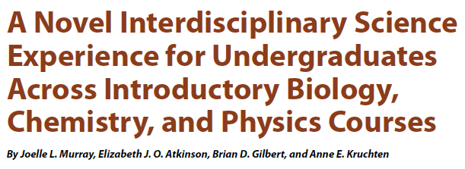

Journal of College Science Teaching — July/August 2014
McMinnville, Oregon
http://digital.nsta.org/article/A_Novel_Interdisciplinary_Science_Experience_for_Undergraduates_Across_Introductory_Biology,_Chemistry,_and_Physics_Courses/1730522/212734/article.html

Slide 50
Alguns trechos do artigo, traduzidos por mim

Slide 51
Criar e implementar currículo interdisciplinar em cursos introdutórios STEM é um desafio, mas fazer isso é cada vez mais necessário, visto que os problemas atuais da ciência são cada vez mais interdisciplinares.
Em vez de criar novos cursos, que tomariam muito tempo, professores de várias disciplinas podem compartilhar abordagens pedagógicas e desenvolver novos materiais interdisciplinares para seus cursos usuais.
http://digital.nsta.org/article/A_Novel_Interdisciplinary_Science_Experience_for_Undergraduates_Across_Introductory_Biology,_Chemistry,_and_Physics_Courses/1730522/212734/article.html

Slide 52
A principal barreira para a implementação de cursos interdisciplinares é a atual estrutura dos cursos introdutórios existentes. Cada departamento tende a resistir a mudanças nos conteúdos dos seus cursos, porque eles são formatados como pre-requisitos para cursos avançados e para preparar os estudantes para a competição no mercado de trabalho.
http://digital.nsta.org/article/A_Novel_Interdisciplinary_Science_Experience_for_Undergraduates_Across_Introductory_Biology,_Chemistry,_and_Physics_Courses/1730522/212734/article.html

Slide 53
Para superar essa barreira, decidimos desenvolver e implementar um SEMINÁRIO DE CIÊNCIA INTERDISCIPLINAR (ISS) para cursos introdutórios de biologia, física e química. Estudantes de todos os cursos são reunidos com seus professores nesses seminários.
Objetivos do ISS
http://digital.nsta.org/article/A_Novel_Interdisciplinary_Science_Experience_for_Undergraduates_Across_Introductory_Biology,_Chemistry,_and_Physics_Courses/1730522/212734/article.html

Slide 54
• Oportunizar que estudantes reflitam e discutam conteúdo interdisciplinar relacionados com seus cursos introdutórios,
• Identificar conteúdo disciplinar no âmbito dos tópicos interdisciplinares,
• Comparar perspectivas disciplinares (modelos, contextos e métodos),
• Produzir argumentos científicos para uma audiência interdisciplinar, e
• Aplicar conhecimento disciplinar a problemas interdisciplinares.
http://digital.nsta.org/article/A_Novel_Interdisciplinary_Science_Experience_for_Undergraduates_Across_Introductory_Biology,_Chemistry,_and_Physics_Courses/1730522/212734/article.html

Slide 55
Na nossa realidade, fazer o quê?

Slide 56
Primeiramente, enfrentar o desafio do MEC:
Base Nacional Comum Curricular
Oportunidade para pesquisas em ensino de ciências e matemática
Será necessário
http://basenacionalcomum.mec.gov.br/#/site/inicio

Slide 57

Modificar currículos das licenciaturas
Qualificar professores em serviço
Preparar material instrucional para sala de aula
Preparar material de apoio para professores
Note bem

Slide 58
Não faltam bons livros didáticos de física para o ensino médio
Não tenho autoridade para falar da qualidade dos livros de biologia e química.

Slide 59

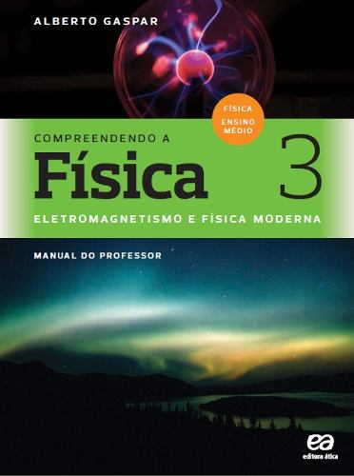


Slide 60

Então, falta o quê?

Slide 61
Vejamos o que pode e deve ser feito

Slide 62

http://basenacionalcomum.mec.gov.br/#/site/inicio

Slide 63
Comissão de especialistas
https://www.facebook.com/download/176818249321240/Portaria%20-%20especialistas%20BNC.pdf

Slide 64
A área de conhecimento Ciências da Natureza, no Ensino Fundamental, é representada por um único componente de mesmo nome, enquanto que, no Ensino Médio, o ensino é distribuído entre os componentes curriculares Biologia, Física e Química.
Alguns tópicos do Ensino Médio
http://basenacionalcomum.mec.gov.br/#/site/inicio

Slide 65
O primeiro ano de Biologia, Física e Química
Observar a falta de homogeneidade estrutural entre as propostas
http://basenacionalcomum.mec.gov.br/#/site/inicio

Slide 66
Física: 1F
Biologia: UC1
Química: U1
Componente Curricular - Física
1° Ano
1F - MOVIMENTOS EM SISTEMAS E PROCESSOS NATURAIS E TECNOLÓGICOS
E1 - Conhecimento Conceitual
E2 - Contextualização histórica, social e cultural
E3 - Processos e práticas de investigação
E4 - Linguagens
2F - ENERGIA EM SISTEMAS E PROCESSOS NATURAIS E TECNOLÓGICOS
E1 - Conhecimento Conceitual
E2 - Contextualização histórica, social e cultural
E3 - Processos e práticas de investigação
E4 - Linguagens
http://basenacionalcomum.mec.gov.br/#/site/inicio

Slide 67
Componente Curricular - Química
1° Ano
U1 - Materiais, propriedades e usos: estudando materiais no dia-a-dia
E1 - Conhecimento Conceitual
E2 - Contextualização histórica, social e cultural
E3 - Processos e práticas de investigação
E4 - Linguagens
U2 - Transformações dos materiais na natureza e no sistema produtivo: como reconhecer reações químicas, representa-las e interpreta-las
E1, E2, E3, E4
U3 - Modelos atômicos e moleculares e suas relações com evidências empíricas e propriedades dos materiais
E1 - Conhecimento Conceitual
E4 - Linguagens
http://basenacionalcomum.mec.gov.br/#/site/inicio

Slide 68
Componente Curricular - Biologia
1° Ano
UC1 - Unidade de Conhecimento 1- Biologia: a vida como fenômeno único e seu estudo
E1 - Conhecimento Conceitual
E2 - Contextualização histórica, social e cultural
E3 - Processos e práticas de investigação
UC2 - Biodiversidade: organização, distribuição e abundância
E1, E2, E3
E4 - Linguagens
UC5 - Hereditariedade: padrões e processos de transmissão de informação
E1 - Conhecimento Conceitual
UC6 - Evolução: padrões e processos de diversificação da vida
E1, E2
UC3 e UC4
No 2o. Ano
http://basenacionalcomum.mec.gov.br/#/site/inicio

Slide 69
No 1º. Ano, Física e Química tratam essencialmente de energia e matéria. A Biologia só cuidará disso no 2º. Ano. Desse modo, perdeu-se a oportunidade de discutir esses temas no mesmo ano, e através de integração conceitual.

Slide 70
Componente Curricular – Biologia, 2° Ano
UC3 - Metabolismo: Transformação de matéria e energia e manutenção dos sistemas vivos
E1 - Conhecimento Conceitual
E2 - Contextualização histórica, social e cultural
E3 - Processos e práticas de investigação
E4 - Linguagen
UC4 - Organismo: sistema natural complexo e autorreguláveis
E1, E2, E3, E4
UC1 - Unidade de Conhecimento 1- Biologia: a vida como fenômeno único e seu estudo
E3 - Processos e práticas de investigação
UC5 - Hereditariedade: padrões e processos de transmissão de informação
E2 - Contextualização histórica, social e cultural
http://basenacionalcomum.mec.gov.br/#/site/inicio

Slide 71
Fazer o quê, para remediar?
No primeiro e segundo ano, organizar uma ou mais conferências integradoras e contextualizadoras sobre energia e matéria em nosso cotidiano.

Slide 72
Detalhando a unidade 2F:
Energia em sistemas e processos naturais e tecnológicos

Slide 73
2F - ENERGIA EM SISTEMAS E PROCESSOS NATURAIS E TECNOLÓGICOS
E1 - Conhecimento Conceitual
CNFI1MOA012 CNFI1MOA013 CNFI1MOA014
CNFI1MOA012
Reconhecer os diferentes processos de mudança de temperatura presentes em sistemas naturais, utensílios domésticos e processos tecnológicos (condução, convecção e irradiação), descrevendo-os a partir dos modelos explicativos associados a cada um deles.
Na verdade, trata-se de uma unidade de termodinâmica
http://basenacionalcomum.mec.gov.br/#/site/inicio

Slide 74
CNFI1MOA013
Utilizar corretamente as propriedades térmicas das substâncias (como condutividade, calor especifico, calor latente de mudança de estado físico, coeficiente de dilatação, calor de combustão) na análise de problemas que envolvem fenômenos térmicos, e explicar tais propriedades por meio do modelo cinético-molecular da matéria.
CNFI1MOA014
Compreender e explicar o funcionamento de máquinas térmicas reais, seus ciclos de operação, eficiência e rendimento, considerando os princípios da termodinâmica.
http://basenacionalcomum.mec.gov.br/#/site/inicio

Slide 75
Parece que na física, energia só tem a ver com processos térmicos.
Nesse ponto do currículo, os alunos devem ser informados a respeito da energia elétrica, magnética, nuclear, etc., que serão tratadas no 3o. Ano.

Slide 76
Olhando a BNCC, parece que a termodinâmica não tem qualquer papel nos materiais biológicos. Na verdade, a termodinâmica é essencial para explicar a existência da vida. Por exemplo, a discussão da unidade UC3, detalhada a seguir, requer conhecimento de termodinâmica, embora isto não seja explicitado nas súmulas dos componentes curriculares.

Slide 77
Detalhando a unidade UC3
Metabolismo: Transformação de matéria e energia e manutenção dos sistemas vivos

Slide 78
UC3 - Metabolismo: Transformação de matéria e energia e manutenção dos sistemas vivos
CNBI2MOA002
Reconhecer o metabolismo como um sistema ordenado de processos de transformação de matéria e energia, que envolve etapas de construção e degradação de compostos, e a sua relação com a compartimentalização da célula.
CNBI2MOA003
Compreender as propriedades estruturais das biomoléculas e sua função no metabolismo celular, para permitir uma visão geral dos mecanismos pelos quais a célula degrada os nutrientes para obtenção de energia e síntese das principais macromoléculas.

Slide 79
CNBI2MOA004
Reconhecer como os fatores ambientais interferem em processos metabólicos de diversos seres.
CNBI2MOA005
Compreender os processos de metabolismo energético, tais como fotossíntese, quimiossíntese, fermentação e respiração, nos diversos organismos e sua relação com a produção de energia para a manutenção dos sistemas vivos.
CNBI2MOA006
Reconhecer o caráter da célula como unidade fundamental da vida e sistema altamente ordenado, espacialmente demarcado que interage com o ambiente externo, no contexto da compreensão de como as rotas metabólicas ocorrem de modo integrado nos diversos componentes celulares.

Slide 80
Portanto, em um contexto interdisciplinar muito há o que se fazer em termos de pesquisa em ensino de ciências da natureza para transformar a Base Nacional Comum Curricular em realidade da sala de aula na educação básica.
Guardadas as diferenças, trata-se de uma questão que preocupa professores e pesquisadores de muitos países . . .

Slide 81
Saindo do forno

Slide 82
Número especial da Nature
16set2015
Cientistas devem trabalhar juntos para salvar o mundo. Este número especial discute como eles podem escalar os muros disciplinares

Slide 83


16 September 2015

Slide 84
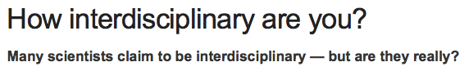
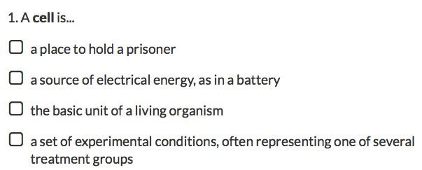
Teste com 10 questões
http://www.nature.com/news/how-interdisciplinary-are-you-1.18362

Slide 85
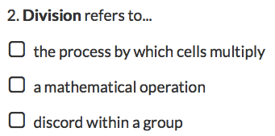
http://www.nature.com/news/how-interdisciplinary-are-you-1.18362

Slide 86
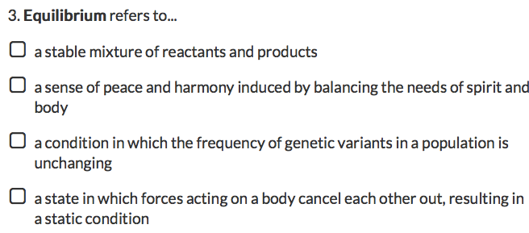
http://www.nature.com/news/how-interdisciplinary-are-you-1.18362

Slide 87
Muito obrigado
carlos.alberto@ufrgs.br

